Slide 1
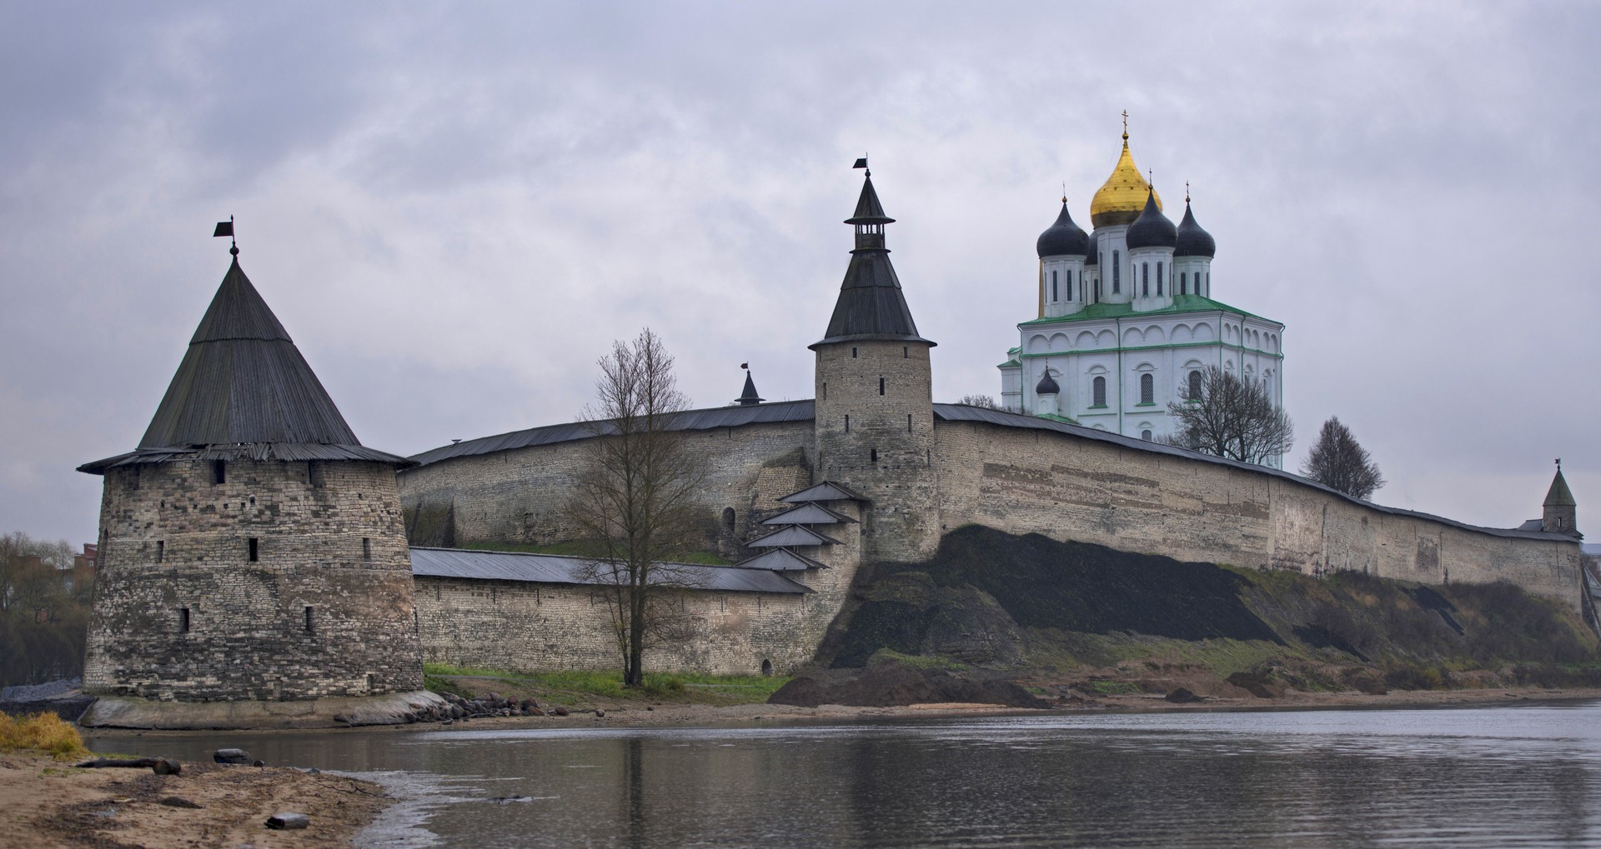
Искусство Пскова XII-XV вв.

Slide 2
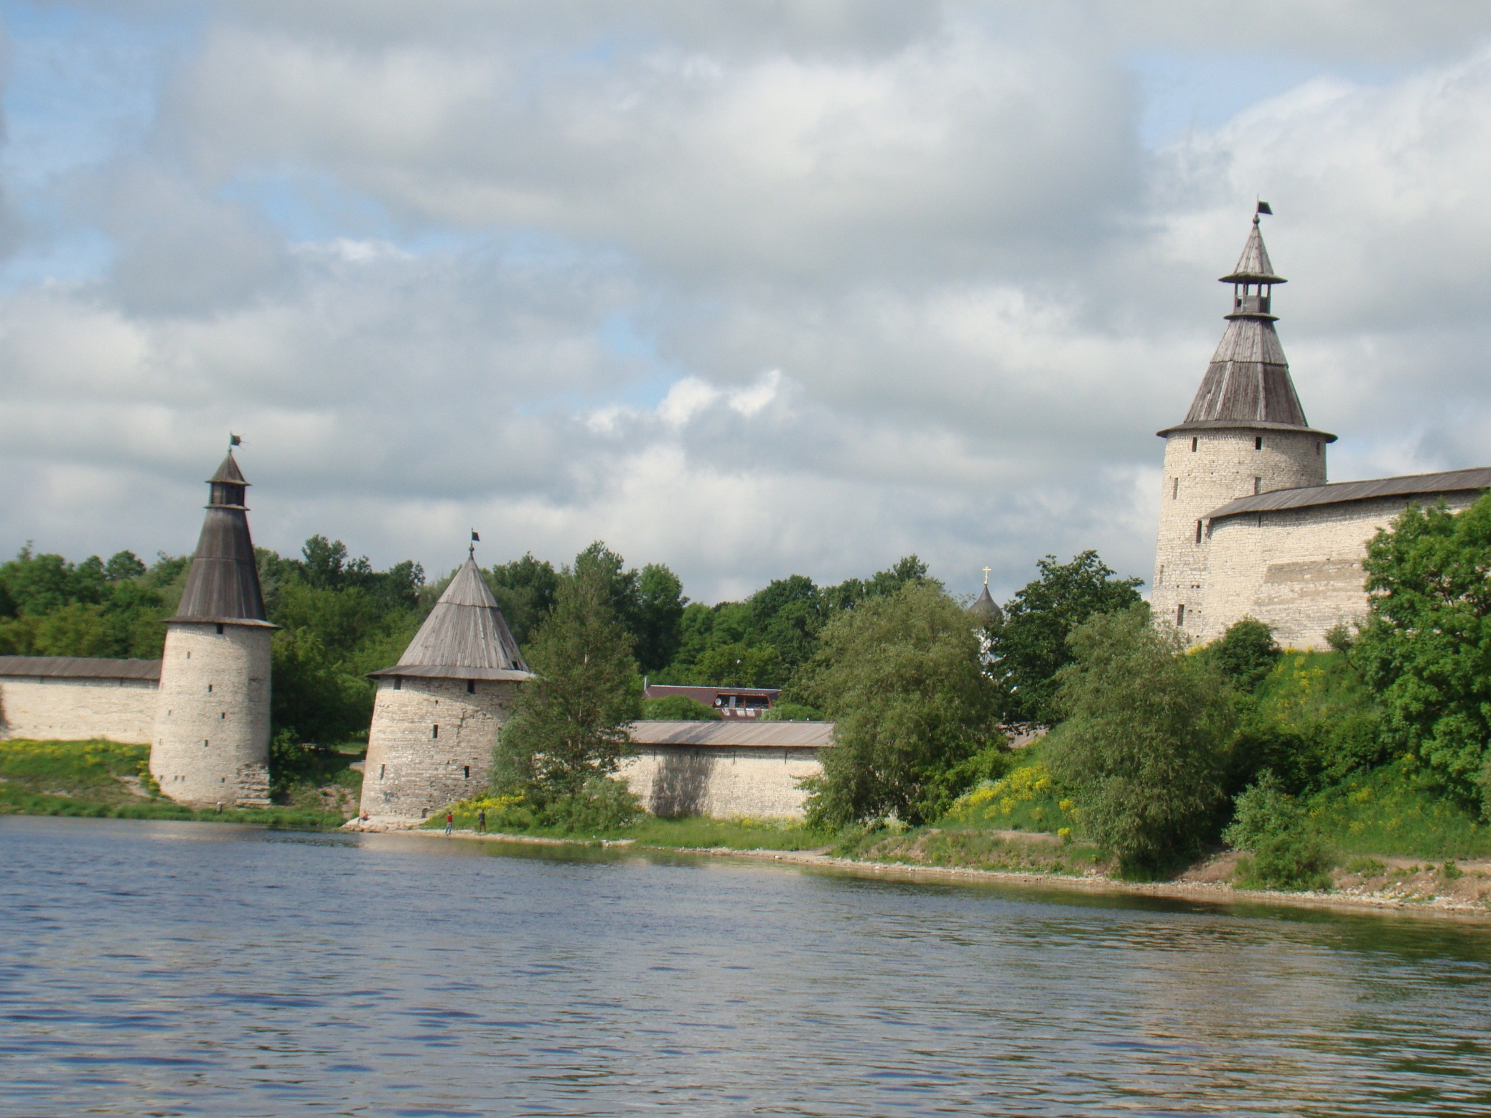
Стены и башни Псковского кремля

Slide 3
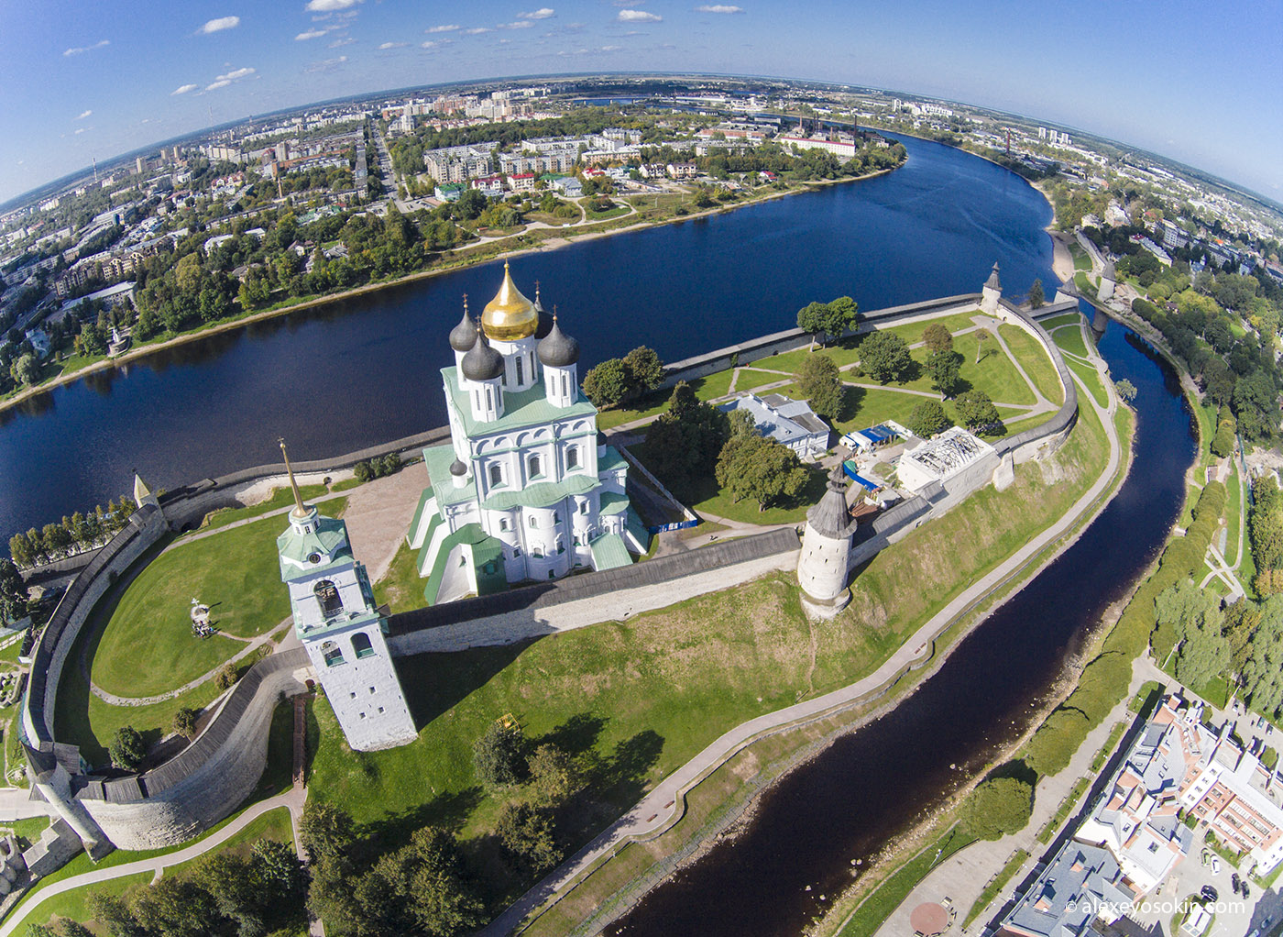
Общий вид Псковского кремля (Крома)

Slide 4
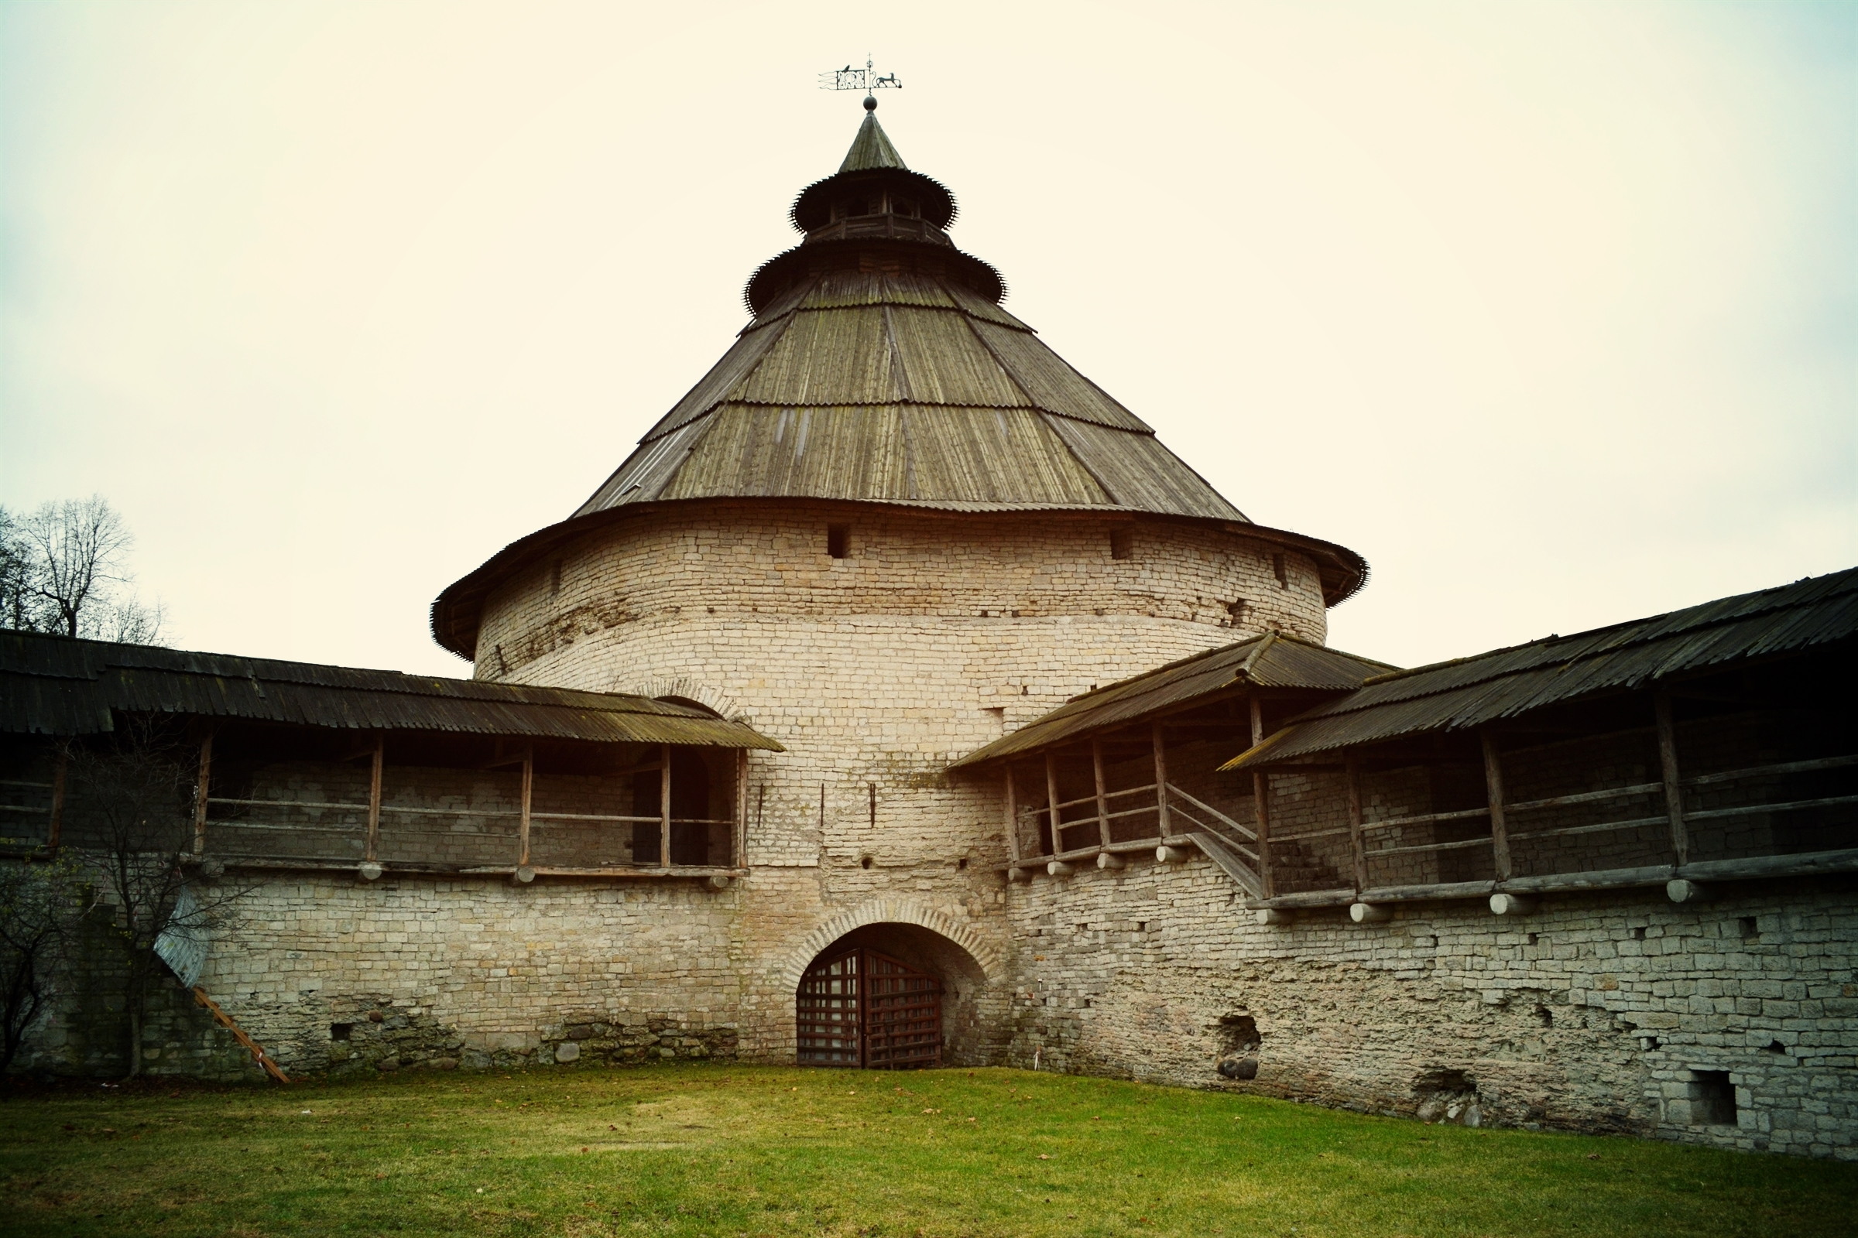
Одна из башен Псковского кремля

Slide 5
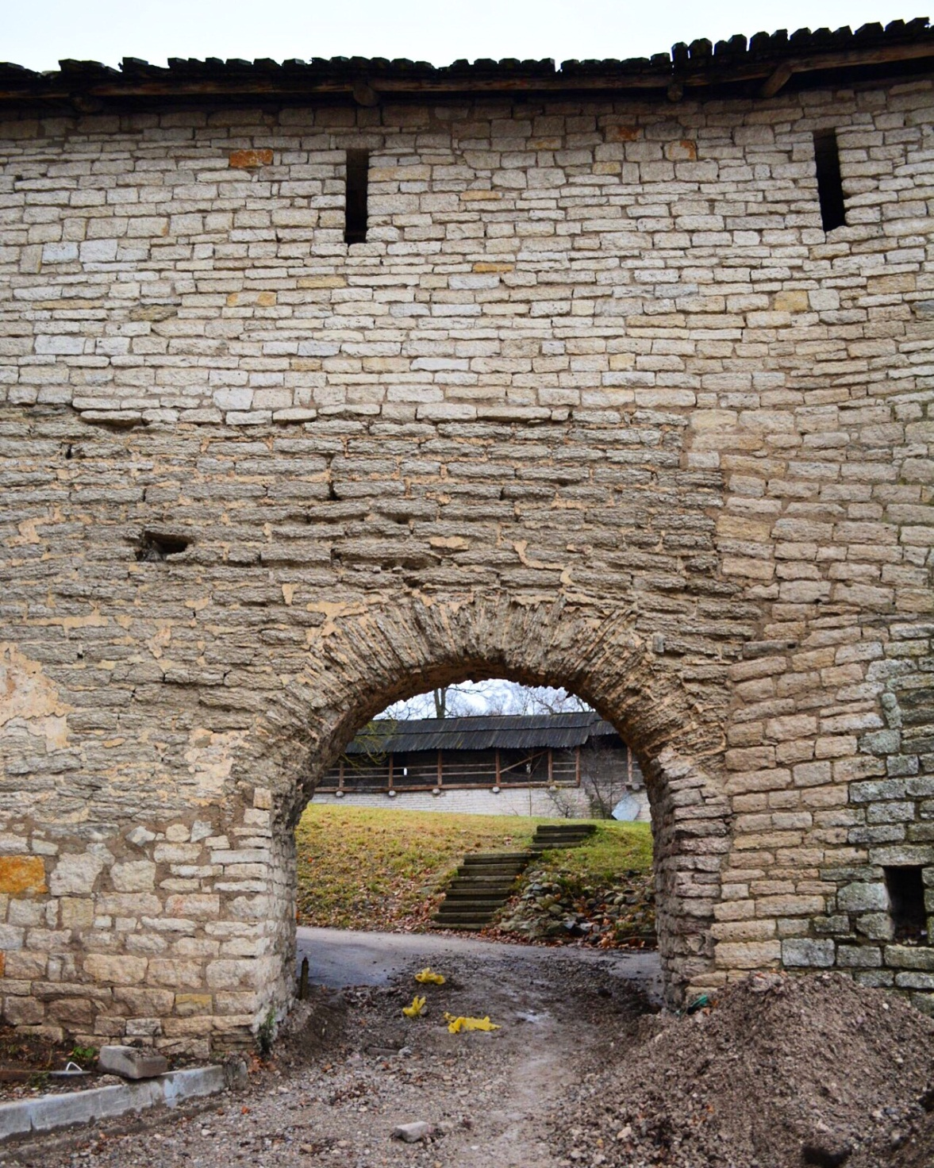
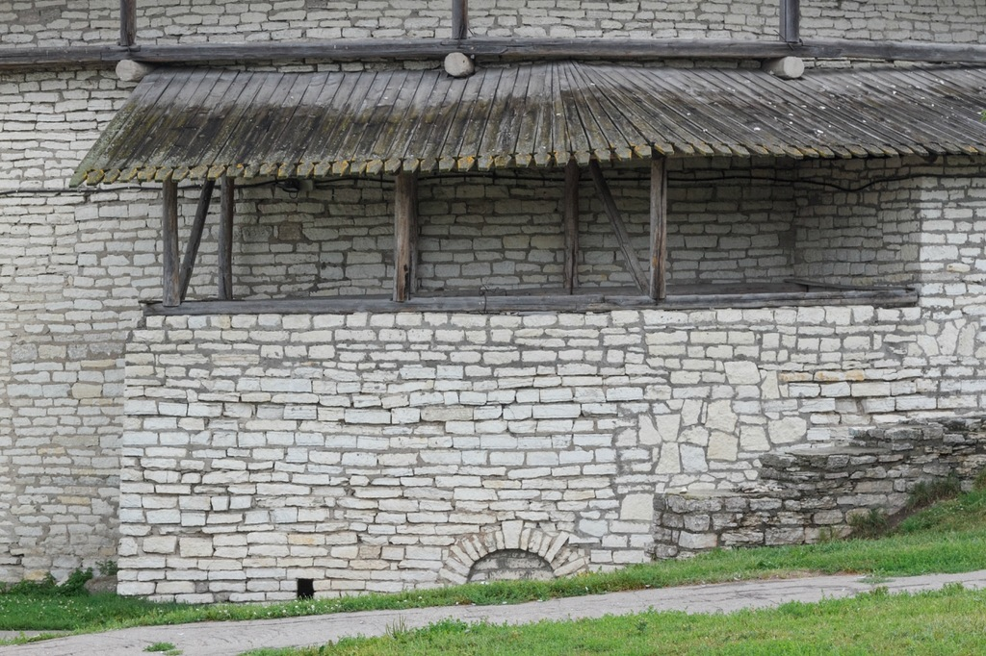
Кладка стен Псковского кремля

Slide 6
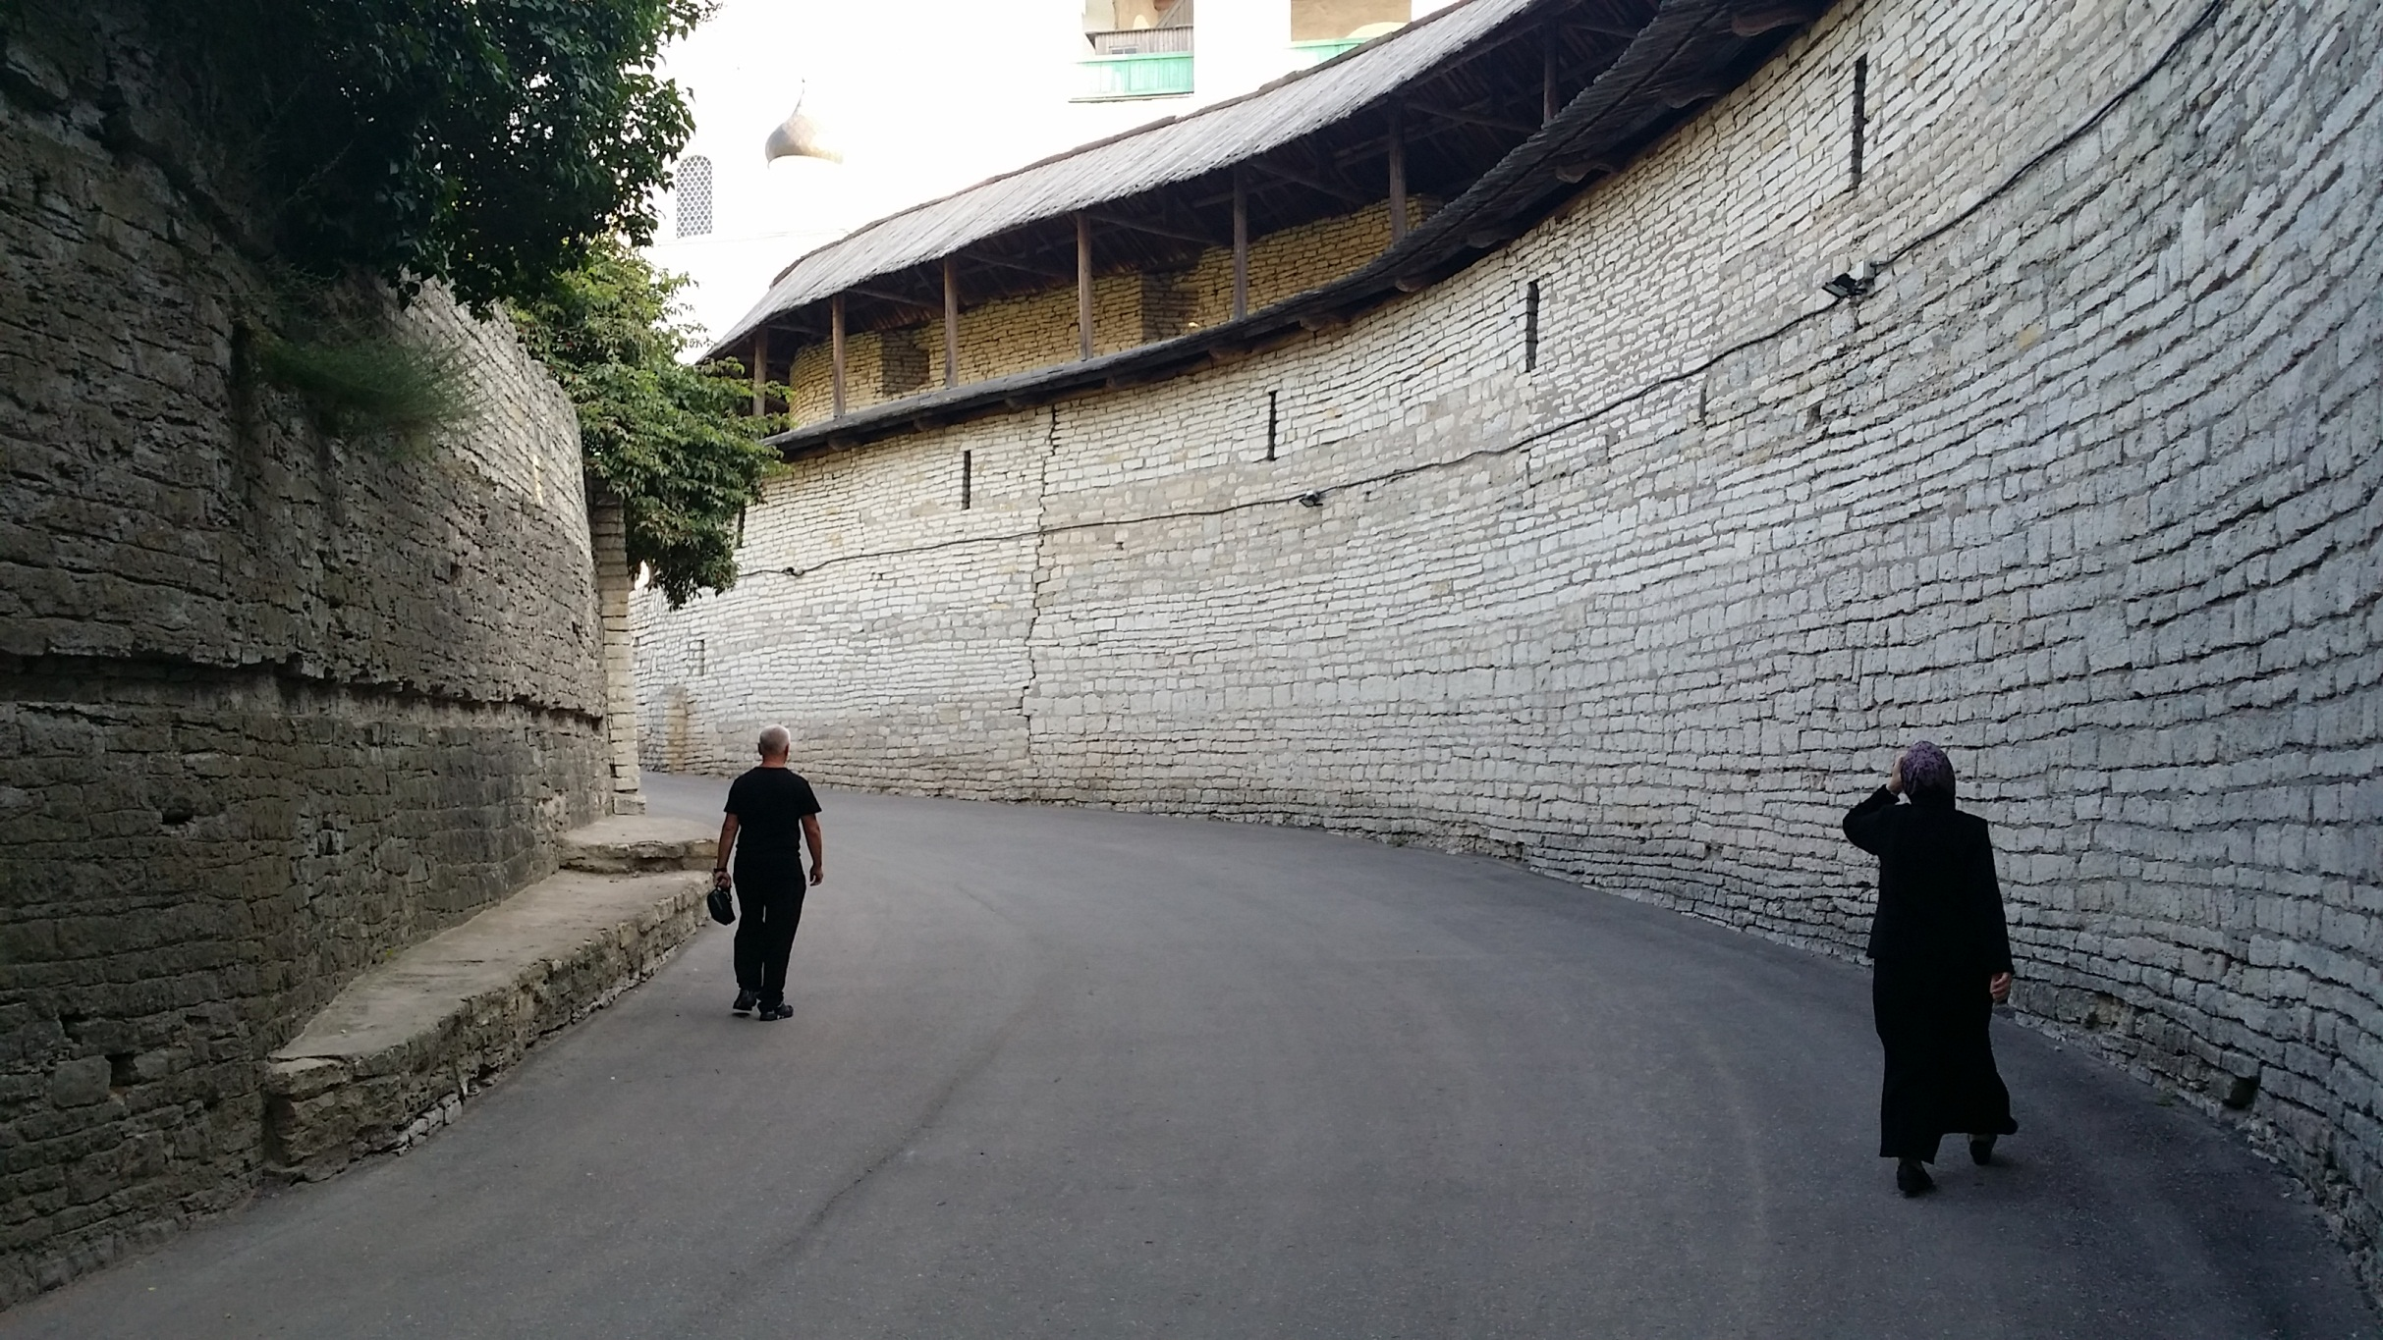
Псковский захаб

Slide 7
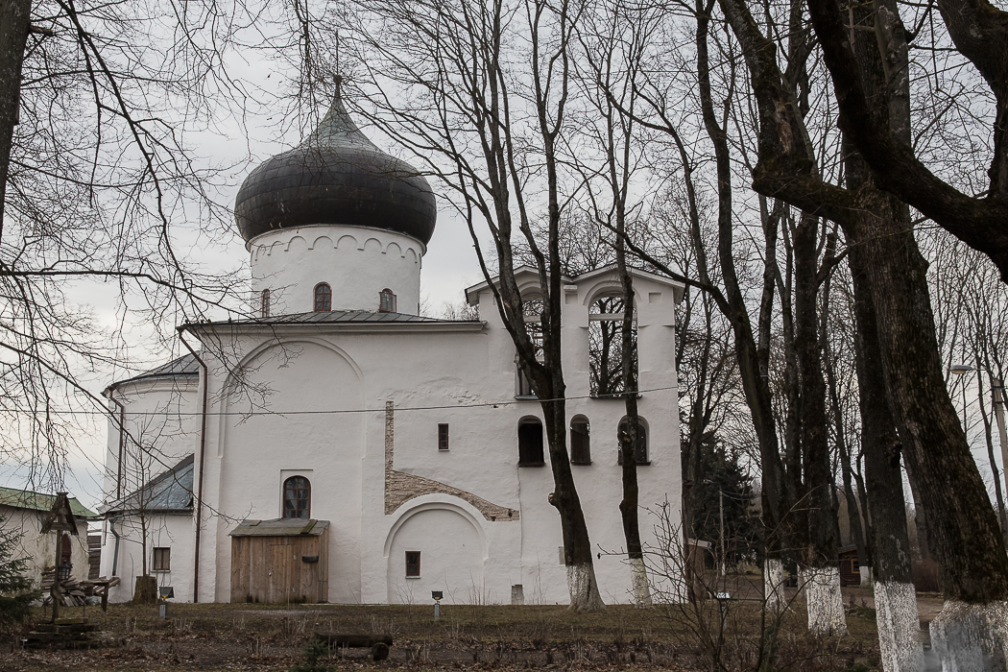
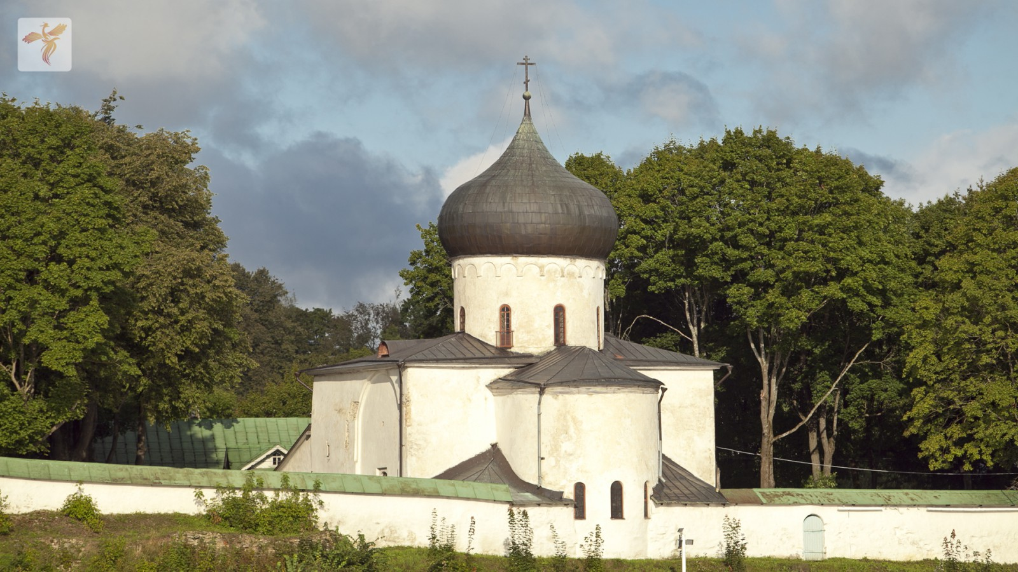
Собор Спаса Преображения Мирожского монастыря

Slide 8
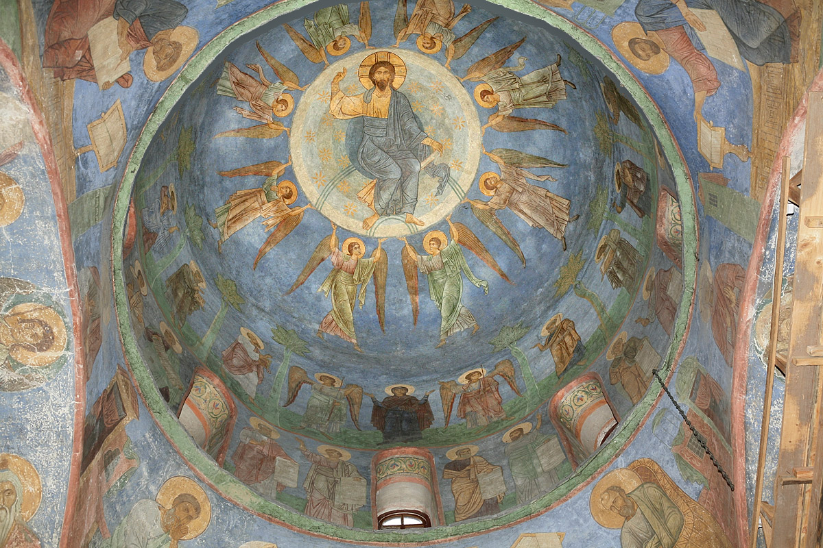
Спасо-Преображенский собор Мирожского монастыря: роспись купола

Slide 9
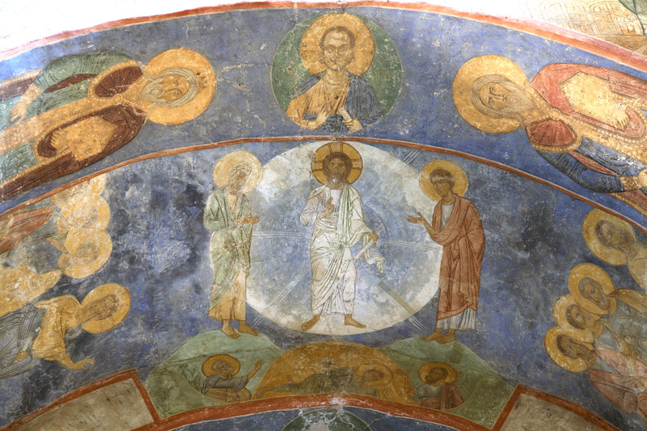
Фрески собора Спаса Преображения Мирожского монастыря: Преображение

Slide 10
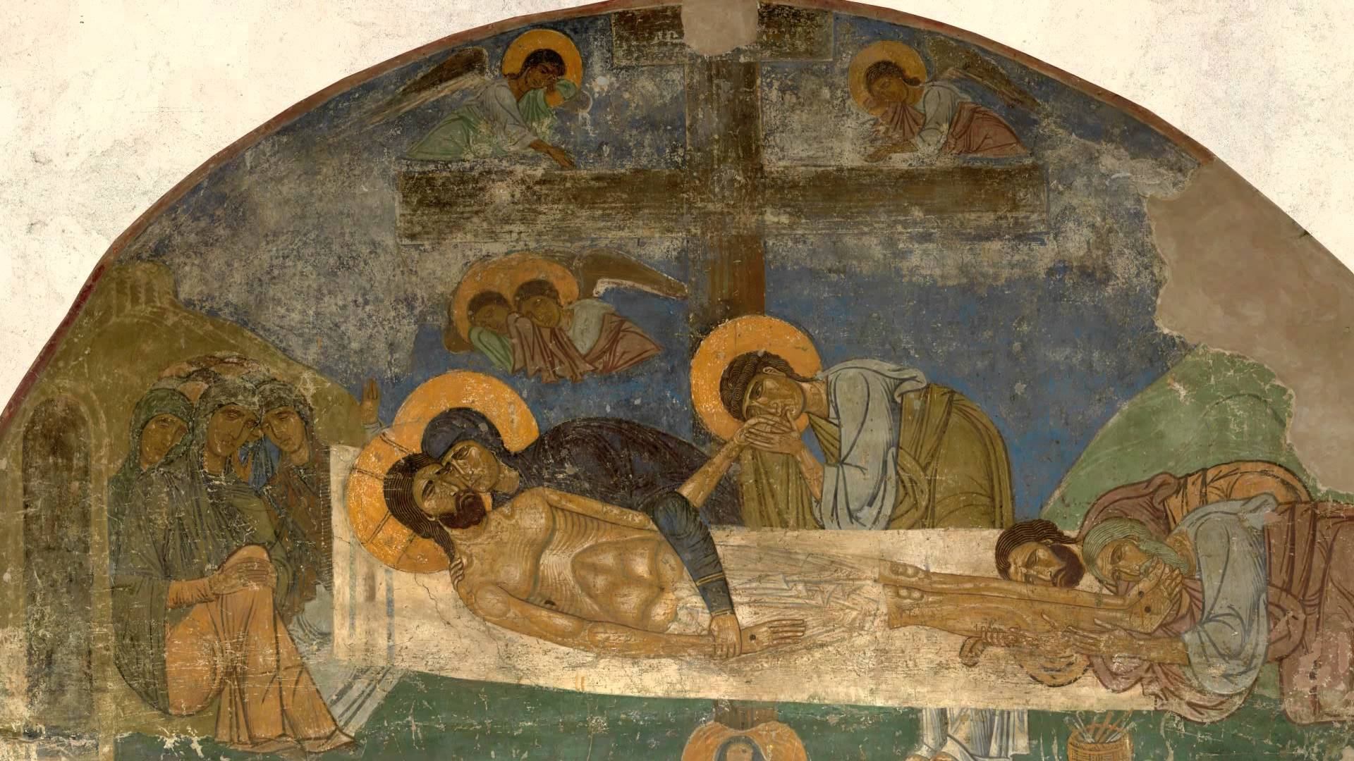
Фрески собора Спаса Преображения Мирожского монастыря: Положение во гроб

Slide 11
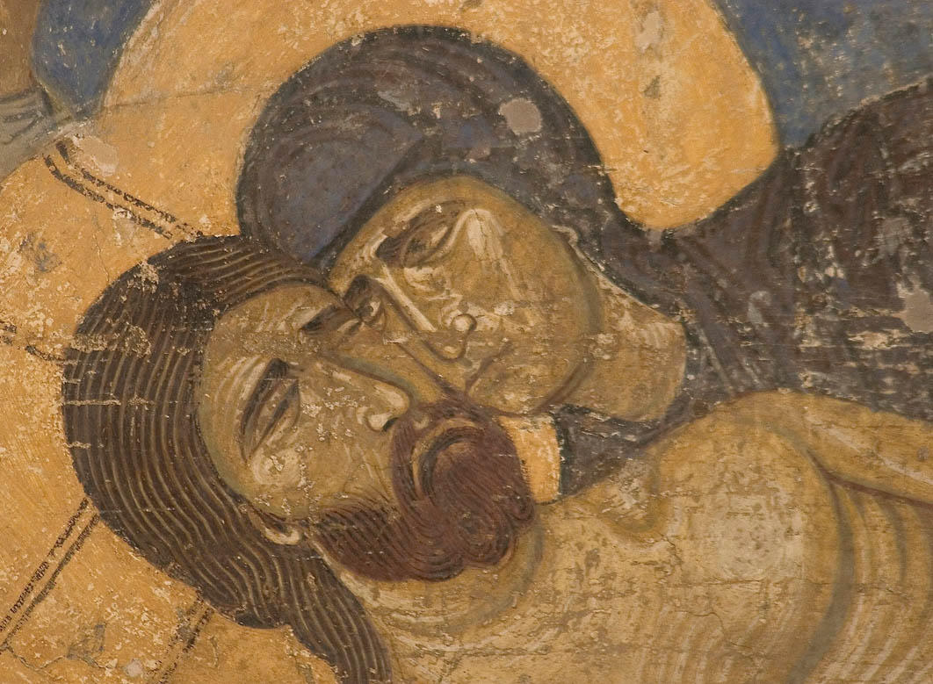
Положение во гроб. Фрагмент

Slide 12
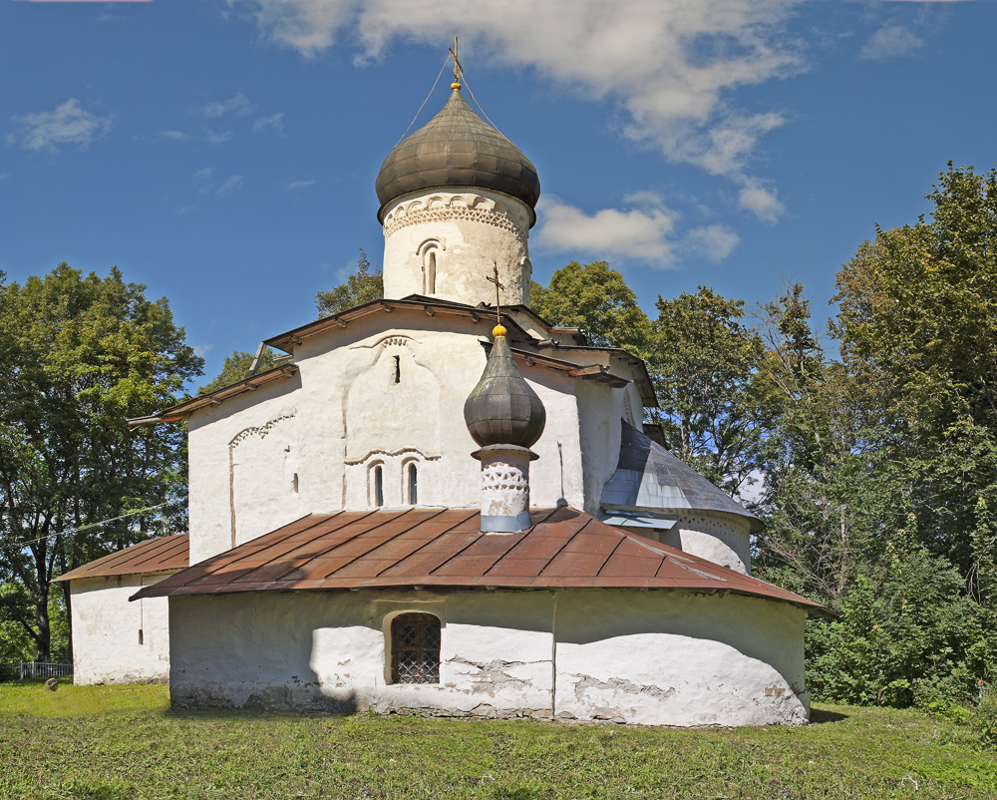
Церковь Успения Богоматери в Мелетове

Slide 13
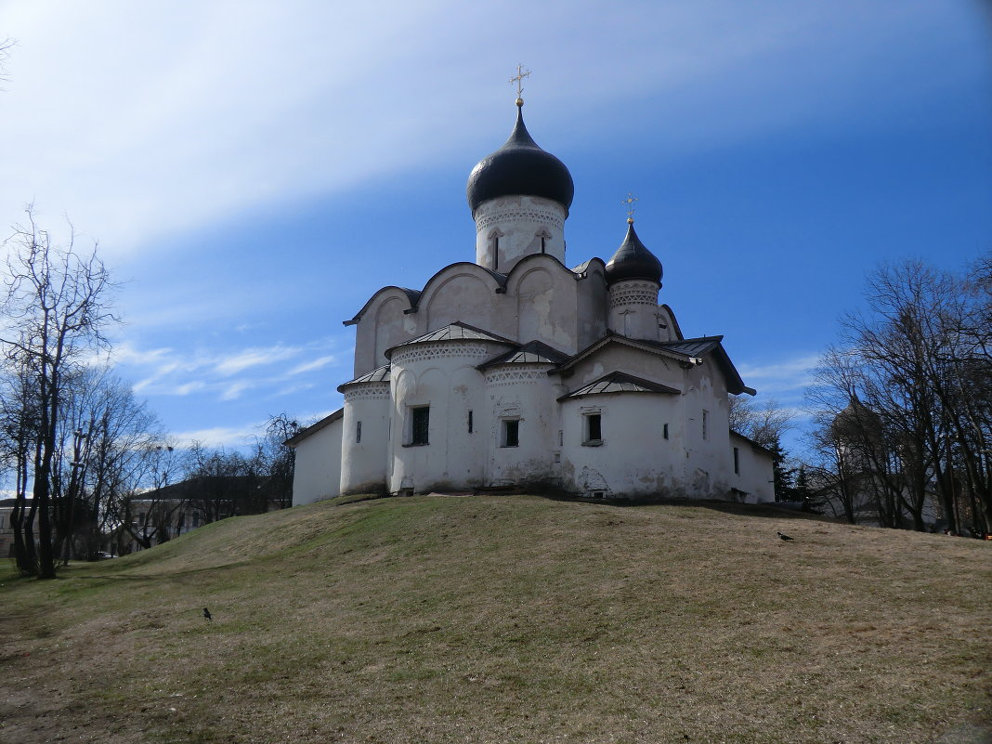
Церковь Василия на горке

Slide 14
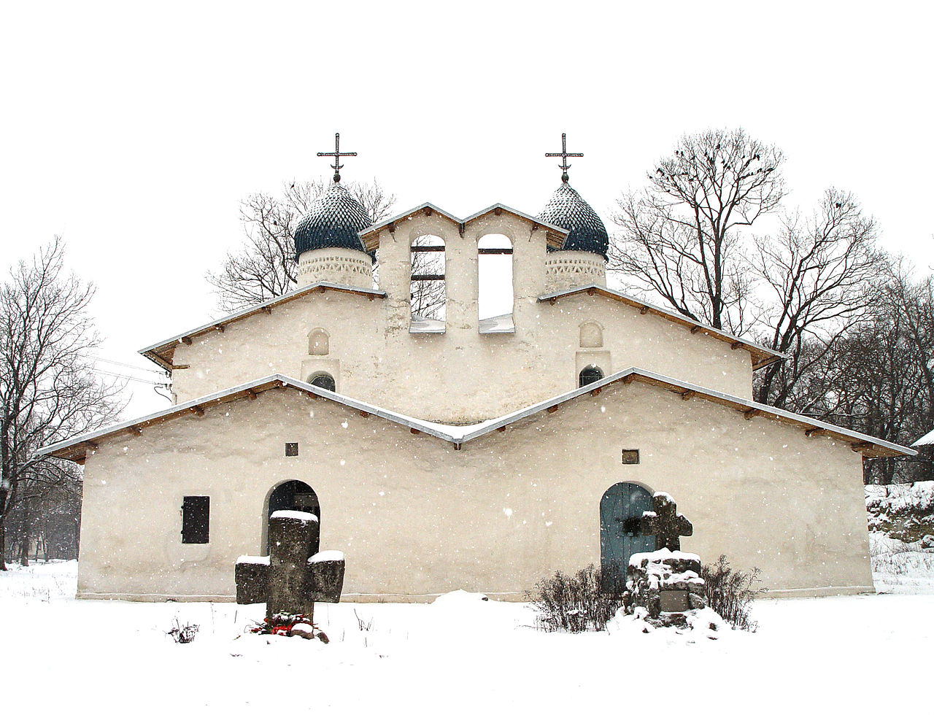
Церковь Покрова и Рождества

Slide 15
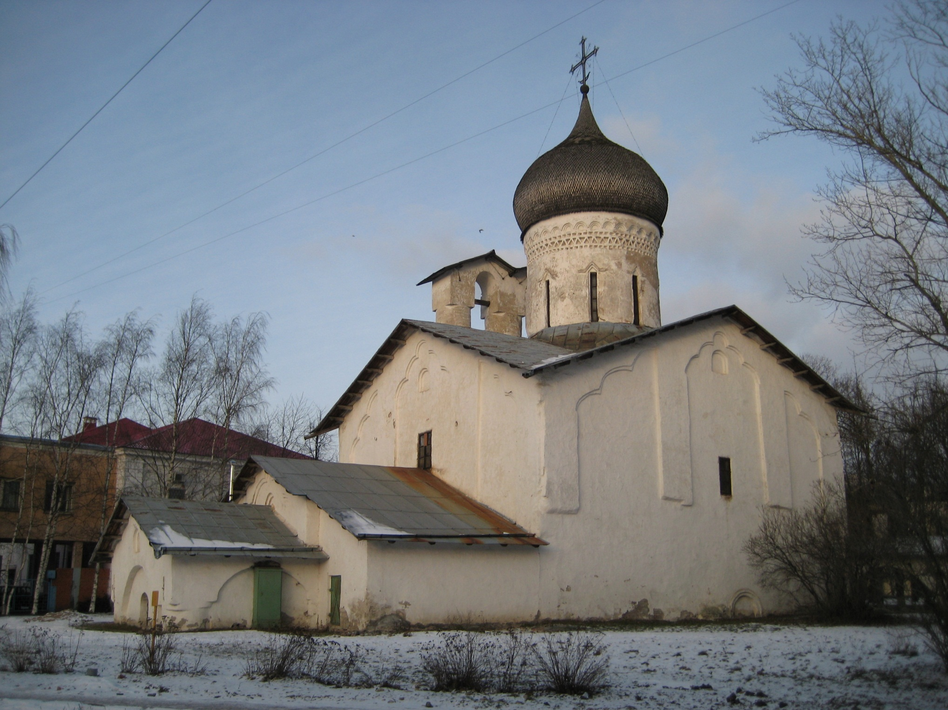
Церковь Николы со Усохи

Slide 16
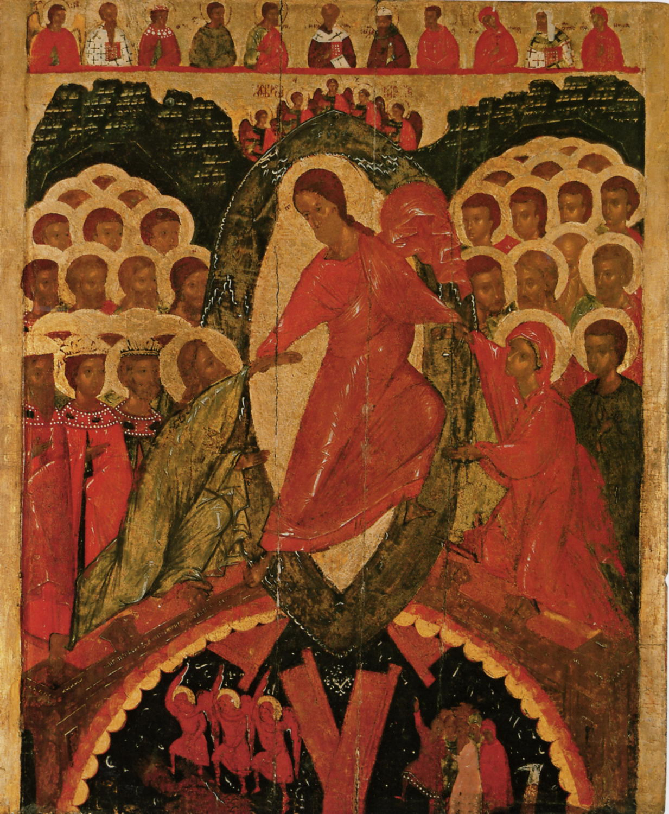
Сошествие во ад Псковская икона

